Slide 1

OFICINA ASESORA DE TECNOLOGÍAS DE LA INFORMACIÓN Y LAS COMUNICACIONES

Slide 2

OBJETIVO GENERAL
Jefatura
Sección de Gestión Servicios Tecnológicos
Sección Gestión de Sistemas de Información
Sección Gestión Uso y Apropiación de TIC, TAC Y TEP
Sección de Análisis y Seguridad de la Información
OBJETIVO
Asesorar, orientar, dirigir, coordinar y ejecutar las políticas planes , programas y proyectos de tecnología, garantizando la alineación con la estrategia, el plan de acción institucional, los procesos misionales y de apoyo, promoviendo la generación de valor estratégico, generar información que aporte valor a la toma decisiones, desarrollo y mantenimiento de los sistemas de información, gestionar la tecnología como un servicio y promover el uso y apropiación de las TIC de manera tal que contribuyan al fortalecimiento y crecimiento de la universidad.

Slide 3






GRUPO DE INTERÉS
FITIC
Estudiantes
Personal Administrativo
Docentes
Egresados
Alta Dirección
Directivos

Slide 4
GESTION ESTRATEGICA DE TIC
Gestión
de información
Sistemas de información
Gobierno TI
Servicios
tecnológicos
Estrategia
de TIC
Uso y apropiación

Slide 5

SISTEMAS DE INFORMACIÓN
Portal Funcionarios
Portal Estudiantes
Portal Ciudadanos
Servicios
colaborativos
Portal Profesores
Sistema
Misional
Sistema Misional
Contratación
Infraestructura
RR.HH.
Portal informativo
Portal Trámites
Servicios tecnológicos
Administrativo y financiero
Gestión documental
Sistema Misional
Sistema
Misional
Gestión de calidad
Estrategia y seguimiento
Auditoría
Apoyo administrativo
ERP financiero
Gestión documental
Recursos humanos
Servicios tecnológicos
Sistemas misionales
Académico, Investigación y Proyección social
Sistemas informativos digitales
Portal informativo, Estudiantes, Profesores, Ciudadanos, Funcionarios y Trámites
Sistemas de direccionamiento
Gestión de calidad
Estratégico y seguimiento
Fuente: Oficina Asesora de Tecnologías de la Comunicación y la Información, abril/2019.

Slide 6
ECOSISTEMA DE INFORMACIÓN DIGITAL
El Ecosistema de Información Digital Institucional, es la integración de los sistemas de información de la universidad en un solo flujo de trabajo.
Transformación de todos los flujos de trabajo de la Universidad un sistema de información
Sistema Académico
Sistema Administrativo
Sistema Financiero
CRM
Sistema de Gestión Documental

Slide 7
RECURSOS TECNOLOGÍAS DE LA INFORMACIÓN
Ítem | Sede Bogotá Calle 100 | Sede Bogotá Facultad de Medicina | Sede Campus Nueva Granada | TOTAL
Equipos de cómputo | 2013 | 291 | 1979 | 4283
Servidores | 41 | 4 | 16 | 61
AP WiFi | 188 | 21 | 171 | 380
Welcome
To Our Presentation
Para la vigencia 2024 se va a realizar la actualización tecnológica de 1500 equipos de cómputo de la siguiente forma:
Laboratorios: 265 equipos
Aulas de Clase: 683
Docentes 432
Administrativos: 120
Fuente: Oficina Asesora de TIC, octubre/2019.

Slide 8
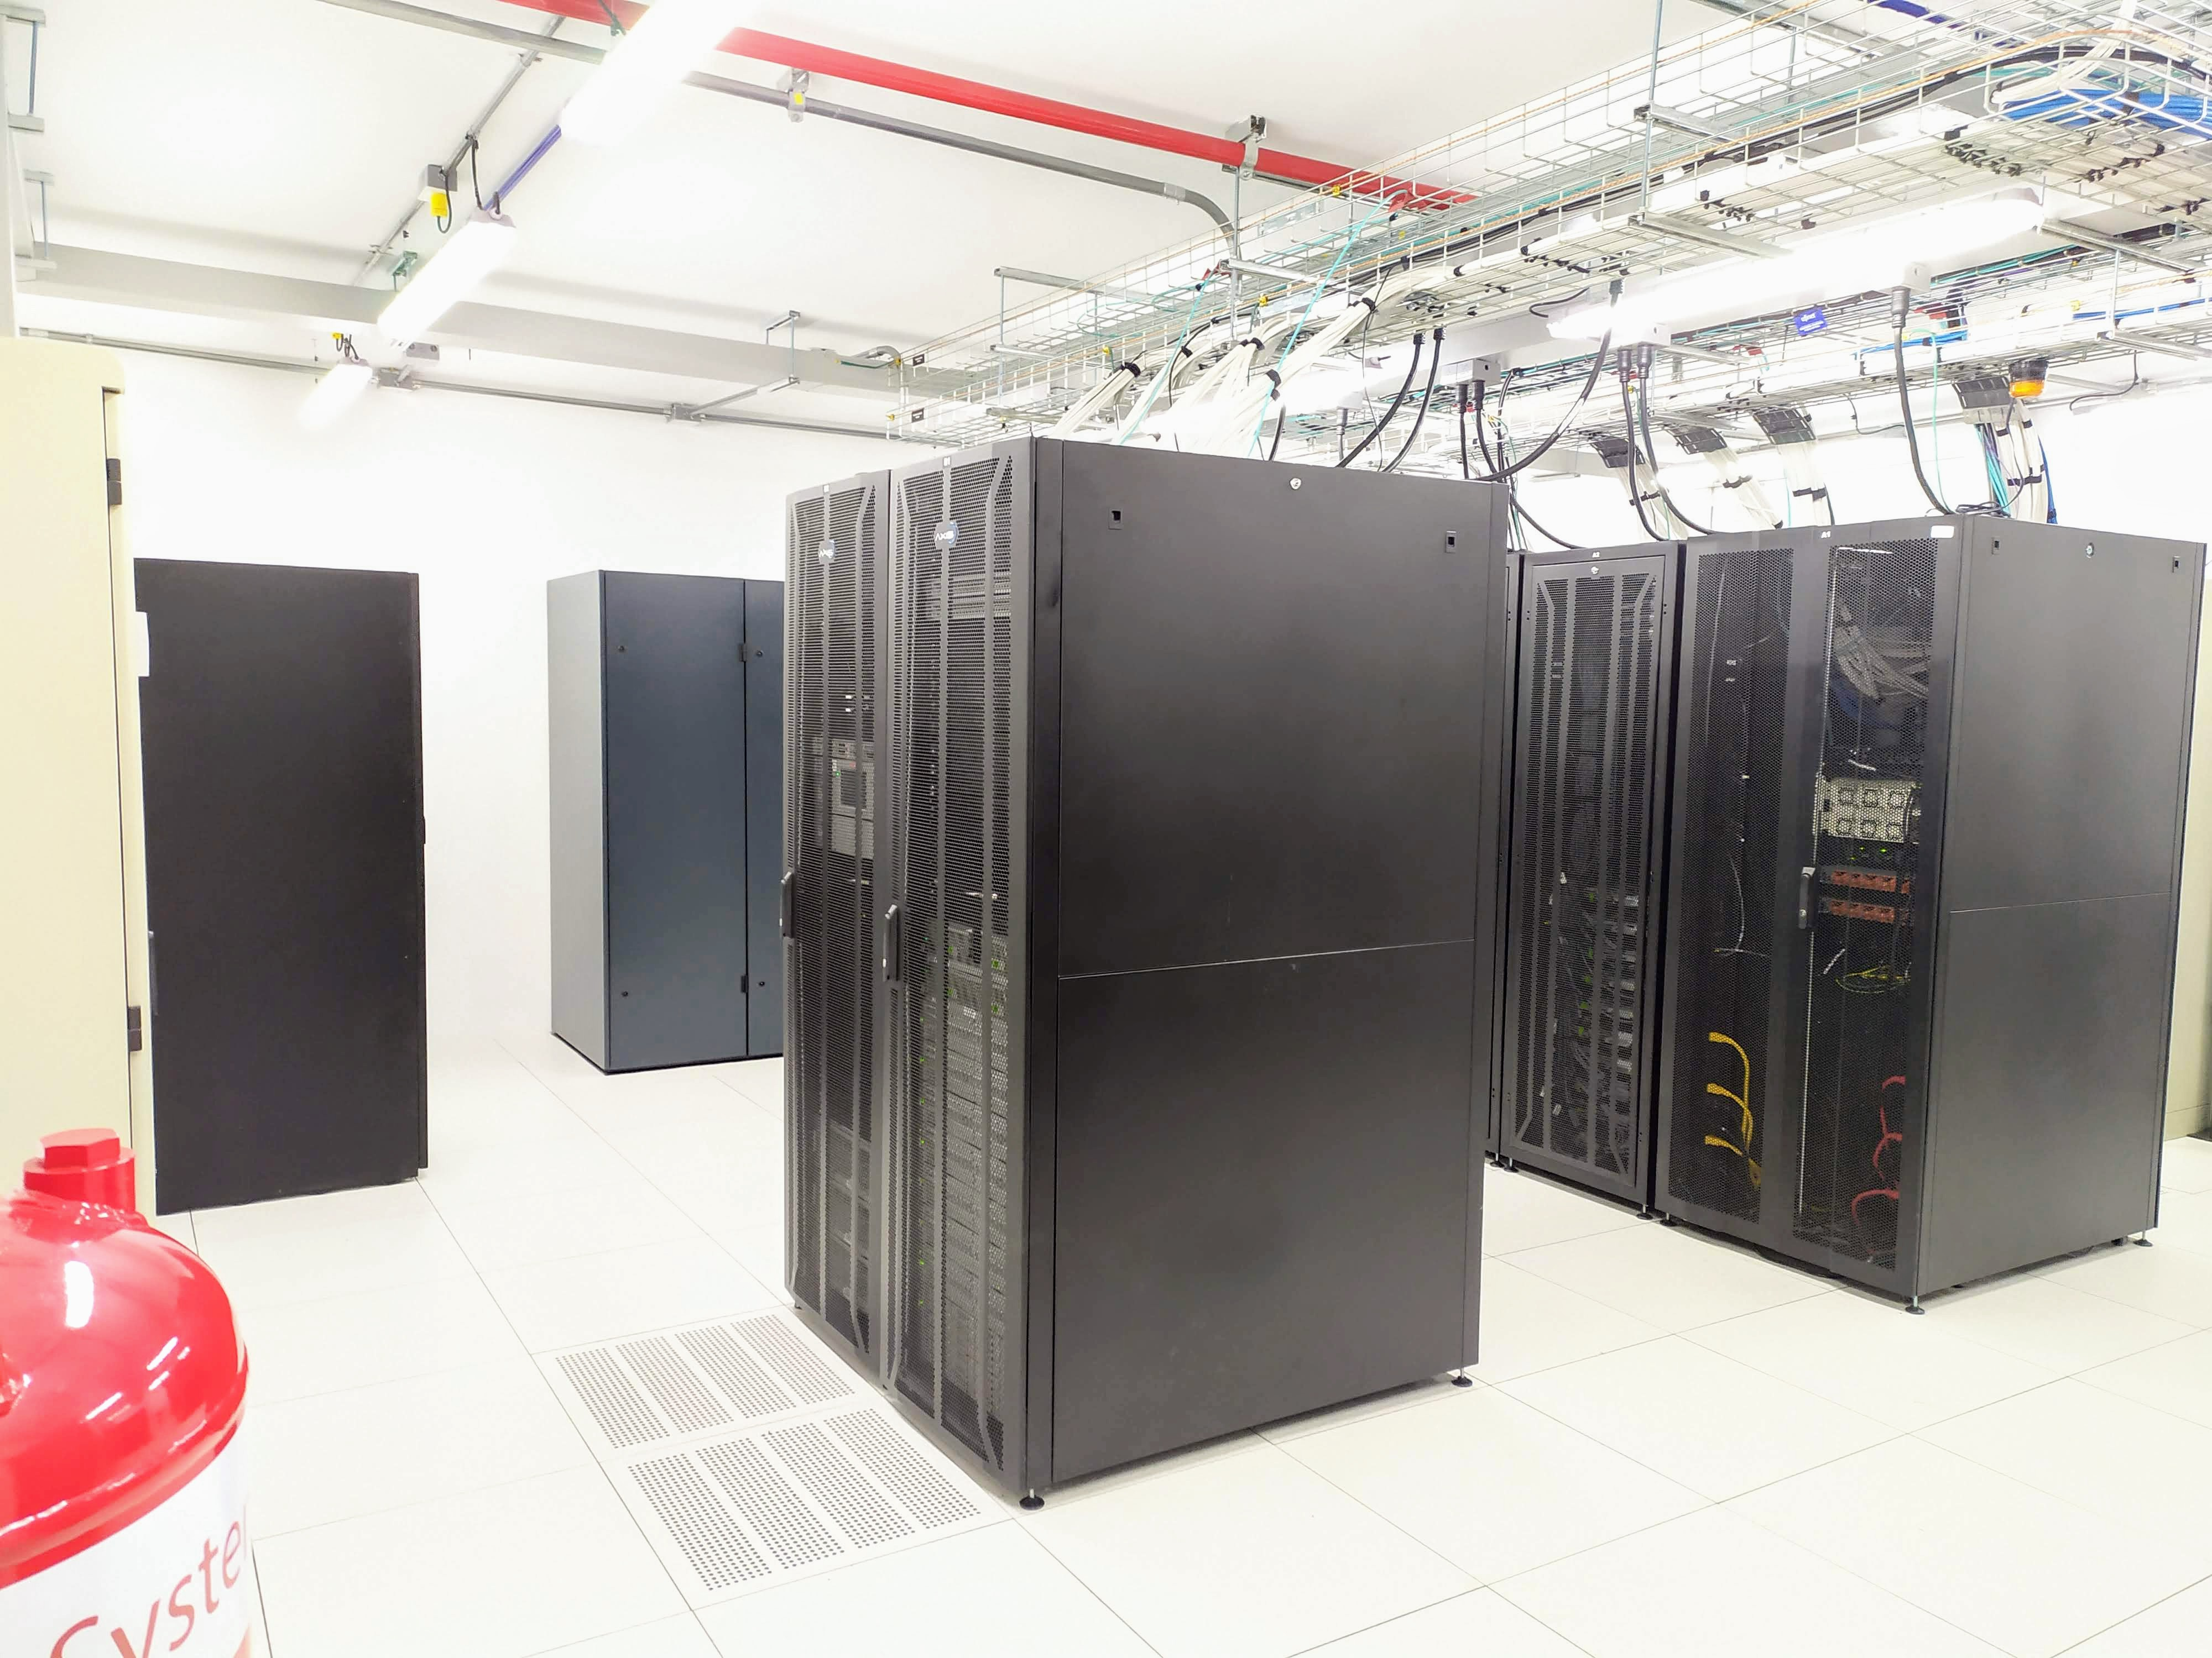
INFRAESTRUCTURA CENTRO DE DATOS
Centro de Datos Calle 100
5 Racks
2 Firewalls
2 Balanceadores de Carga
3 Servidores Sparc T7
10 Servidores X6-2
8 Equipos de Almacenamiento
1 Robot de Cintas de Backup
4 Switches
2 UPS
2 Aires Acondicionados
1 Sistema de Monitoreo Ambiental
1 Sistema de Control de Acceso y CCTV
1 Sistema de Detección y Control de Incendios
Centro de Datos Campus Nueva Granada
2 Racks
2 Firewalls
1 Balanceadores de Carga
2 Servidores Sparc T7
4 Servidores X6-2
2 Equipos de Almacenamiento
2 Switches
1 Aires Acondicionados
1 Sistema de Monitoreo Ambiental
1 Sistema de Control de Acceso y CCTV

Slide 9

ACCESO INTERNET
Canal de Datos redúndate de 2 G
Sede Facultad
de Medicina
Canal de Internet redúndate de 2 G
Canal de Internet redúndate de 2 G
Internet
Sede Bogotá Calle 100
Sede Campus Nueva Granada
Canal de Datos redúndate de 2 G
Edificio de Posgrados

Slide 10


